Slide 1
Автоматизированная информационная система
«Кадры в образовании. Самарская область» : организационный механизм системы повышения квалификации педагогических работников
Фаерман Д.М.
Заведующий ОМТ ГБОУДОД ЦРТДЮ ЦСМ

Slide 2

НЕОБХОДИМЫЙ НАМ САЙТ :
https://staffedu.samregion.ru/

Slide 3

ПЕРЕХОДИМ В «ЛИЧНЫЙ КАБИНЕТ»

Slide 4
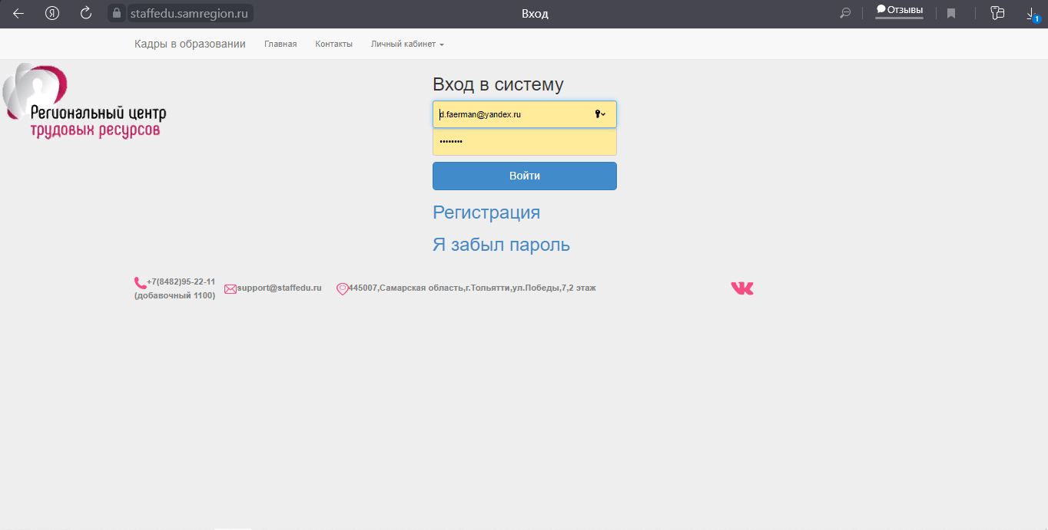

Slide 5
ВНИМАНИЕ!
Для непрерывного анализа соответствия работника квалификационным требованиям профстандарта и общей корректной работы с порталом АИС «Кадры в образовании.Самарская область» необходимо заполнить максимум информации об образовании педагогического работника организации.

Slide 6
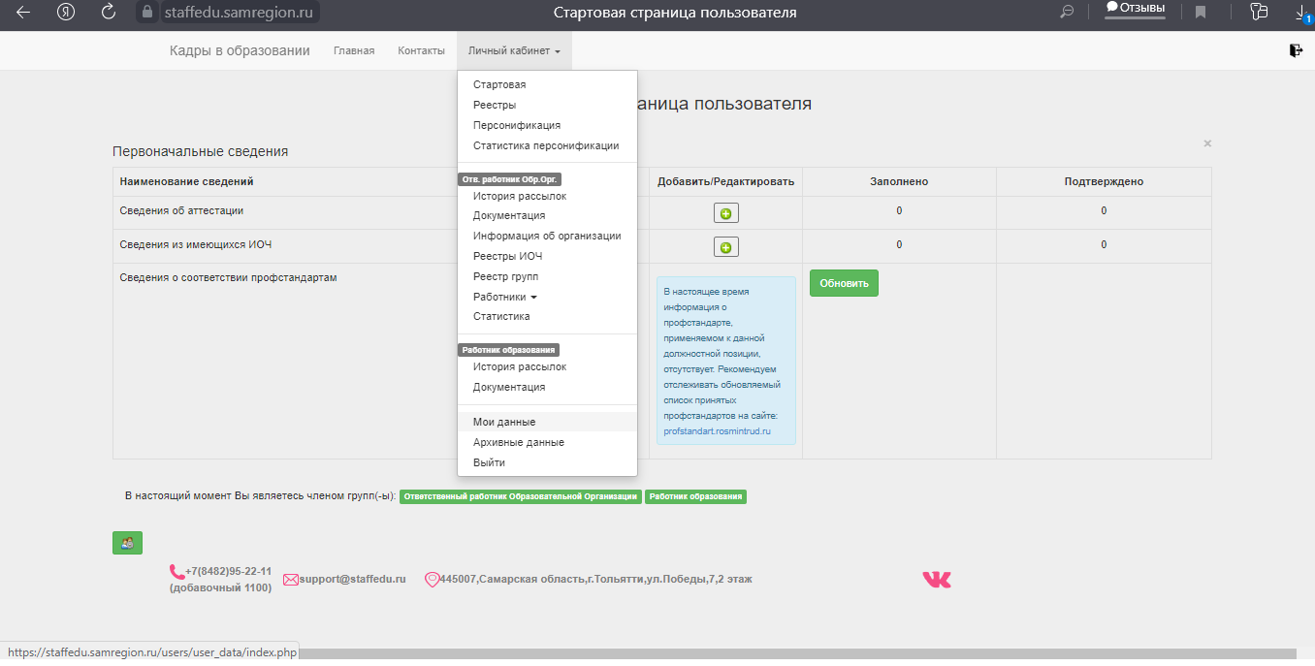
ЛИЧНЫЙ КАБИНЕТ – МОИ ДАННЫЕ

Slide 7
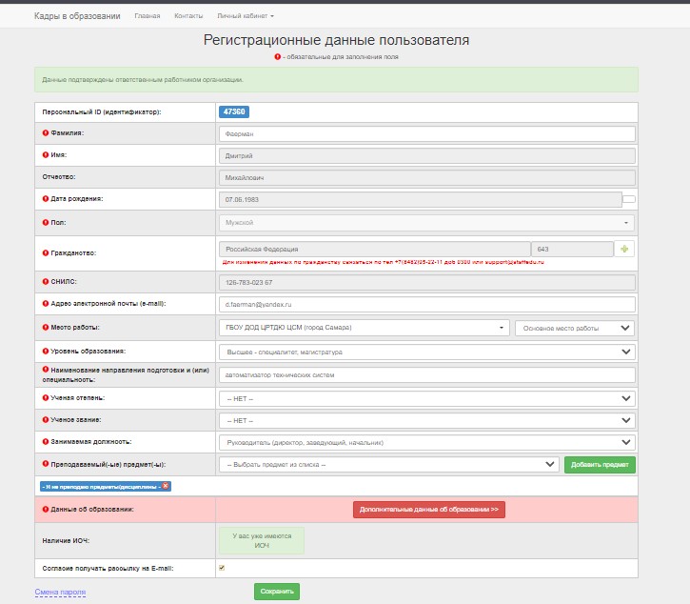
ПРОВЕРЯЕМ ДОСТОВЕРНОСТЬ ВАШИХ ДАННЫХ

Slide 8
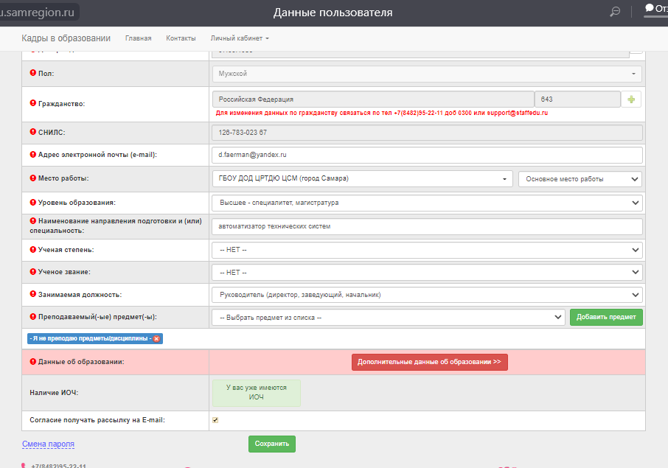
ДОПОЛНИТЕЛЬНЫЕ ДАННЫЕ ОБ ОБРАЗОВАНИИ

Slide 9
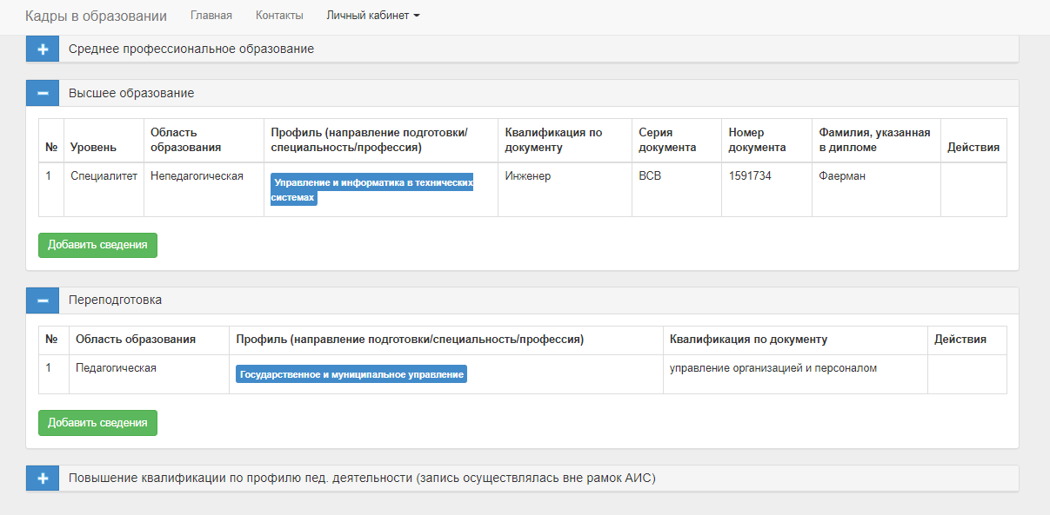
ЗАПОЛНЯЕМ ГРАФЫ «ВЫСШЕЕ ОБРАЗОВАНИЕ» , «ПЕРЕПОДГОТОВКА», «ПОВЫШЕНИЕ КВАЛИФИКАЦИИ ПО ПРОФИЛЮ ПЕД,ДЕЯТЕЛЬНОСТИ»

Slide 10
ИМЕННОЙ ОБРАЗОВАТЕЛЬНЫЙ ЧЕК
Срок действия чека - 1 год с даты его выдачи
Полный курс повышения квалификации работников образования на основе Чека состоит из трех блоков и предусматривает один инвариантный блок и два вариативных блока.
Для отдельных категорий работников образования один вариативный блок Чека предусматривает стажировку.
Чек с уникальным идентификационным номером формируется в АИС и содержит информацию о работнике образования (фамилия, имя, отчество, место работы, должность), о дате выдачи, памятку по использованию Чека, информацию о пройденных курсах повышения квалификации (название Организации, название и объем программы, сроки обучения) и выданных по итогам прохождения курсов повышения квалификации документах об образовании.
Заявка на Чек подается работником образования или ответственным сотрудником образовательной организации в АИС и одобряется Оператором АИС.
Право на получение Чека имеют работники образования, не повышавшие квалификацию по Чеку свыше трех лет.

Slide 11
ИНВАРИАНТНЫЙ И ВАРИАТИВНЫЙ БЛОКИ
Инвариантный блок отличается большей стабильностью, в нем доминируют: независимость от внешних воздействий, направленность на сохранение традиций; интегративность и конвергентность процессов, их целостность и обобщенность.
Вариативному компоненту свойственны гибкость, инновационная направленность, открытость новому в науках и технологиях; динамика внутренних процессов, их дифференцированность и дивергентность.

Slide 12
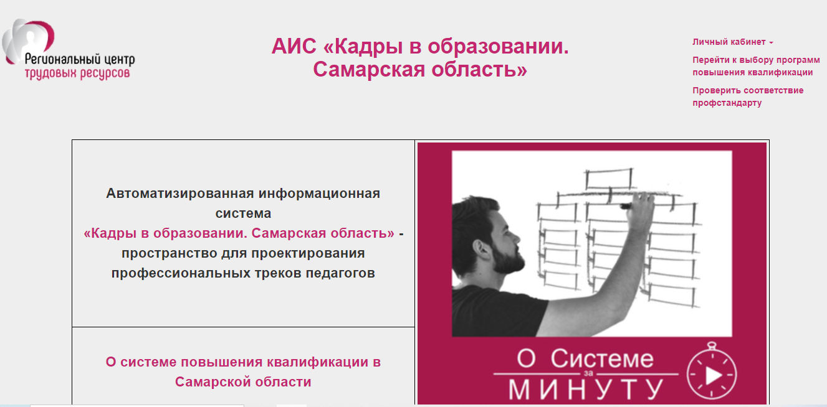

Slide 13
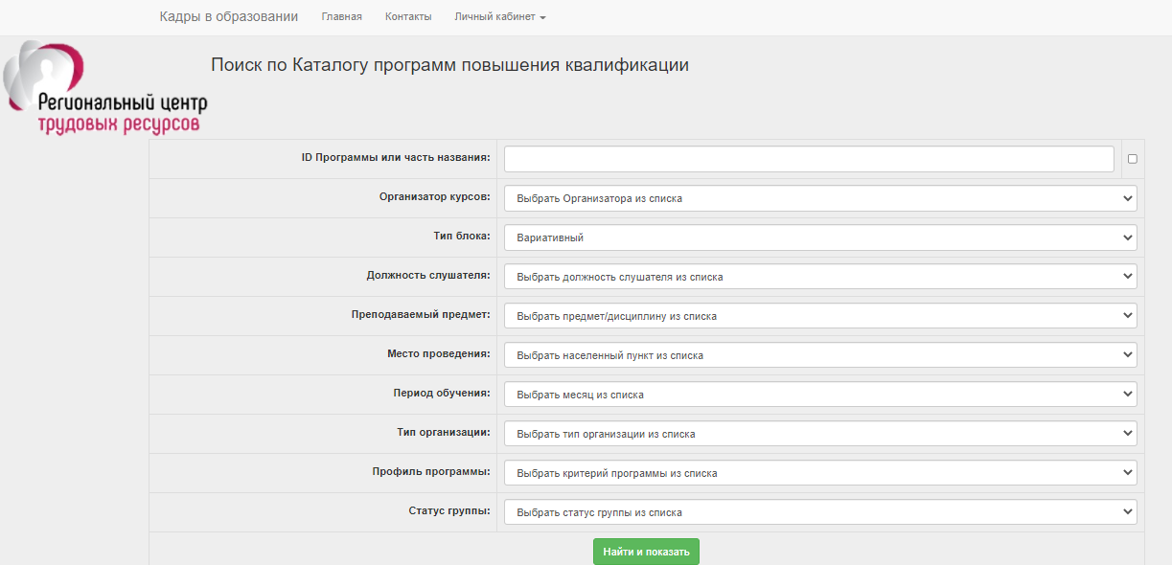
ИНДИВИДУАЛЬНАЯ ВЫБОРКА ПРОГРАММ ПОВЫШЕНИЯ КВАЛИФИКАЦИИ

Slide 14
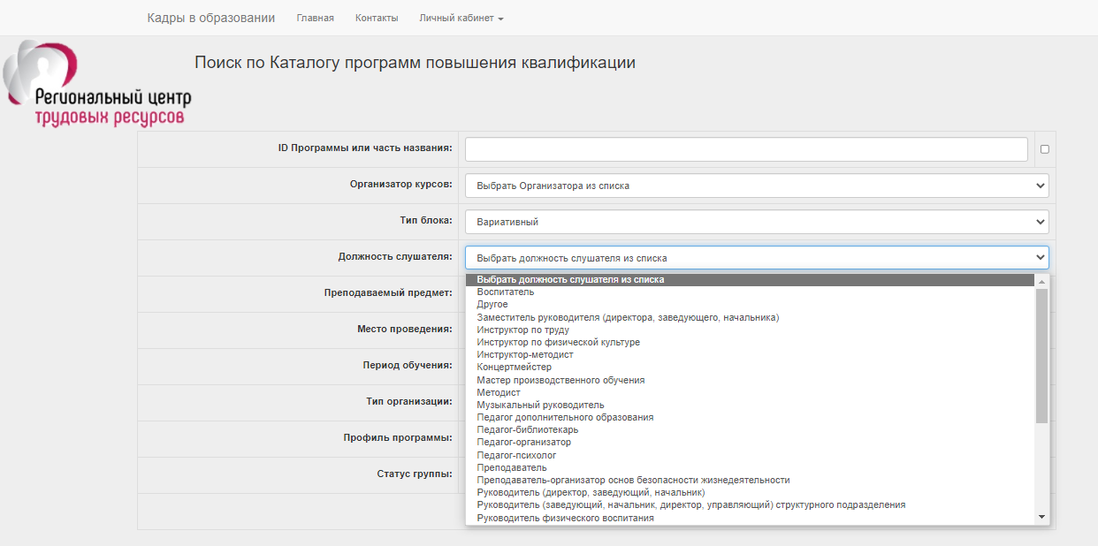
ДОЛЖНОСТЬ СЛУШАТЕЛЯ

Slide 15
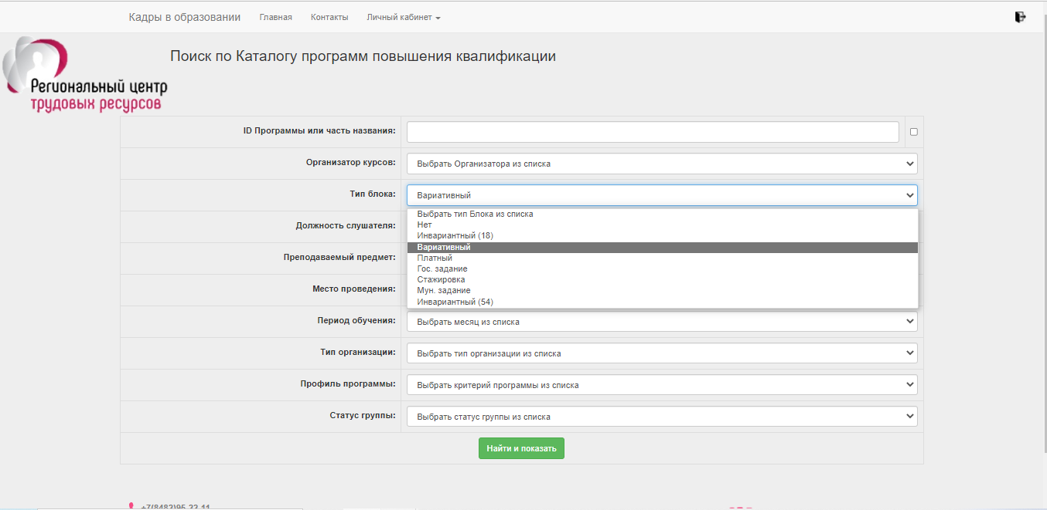
ТИП БЛОКА

Slide 16
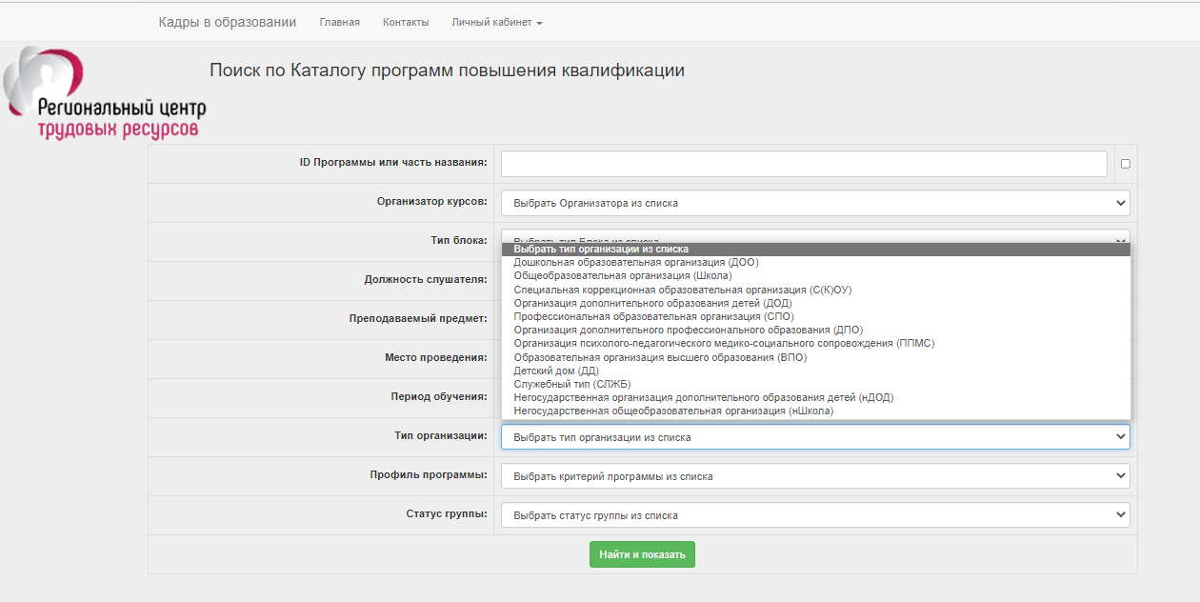
ТИП ОГРАНИЗАЦИИ

Slide 17
ОСТАЛЬНЫЕ КРИТЕРИИ ВЫБОРКИ СОРТИРУЮТСЯ ПО ЖЕЛАНИЮ
МЕСТО ПРОВЕДЕНИЯ
ПЕРИОД ОБУЧЕНИЯ
СТАТУС ГРУППЫ ( ОТКРЫТАЯ )

Slide 18
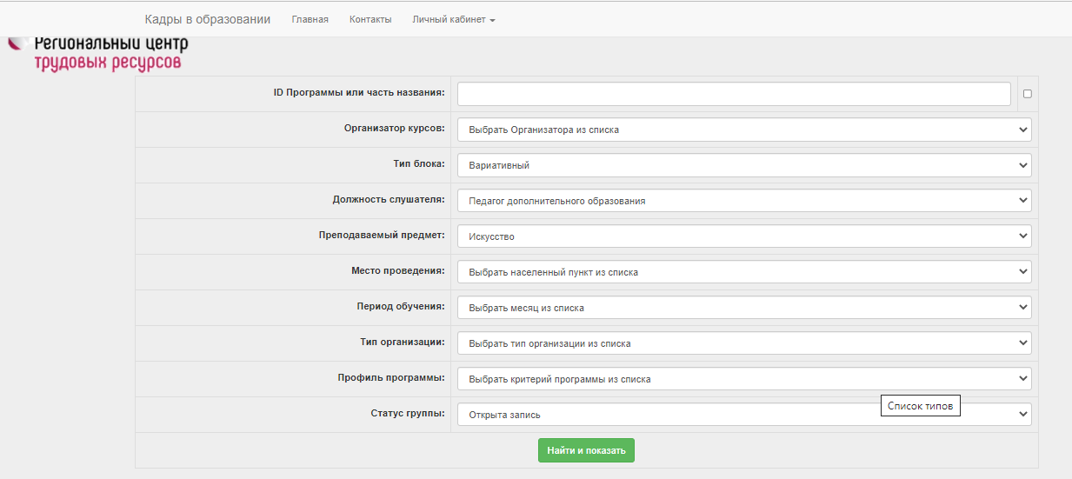
ВЫБОР ПРОГРАММЫ ПОВЫШЕНИЯ КВАЛИФИКАЦИИ

Slide 19
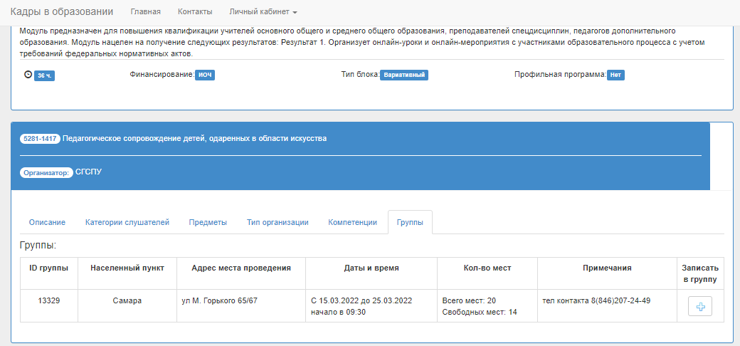
ЗАПИСЬ СЛУШАТЕЛЯ В ГРУППУ

Slide 20
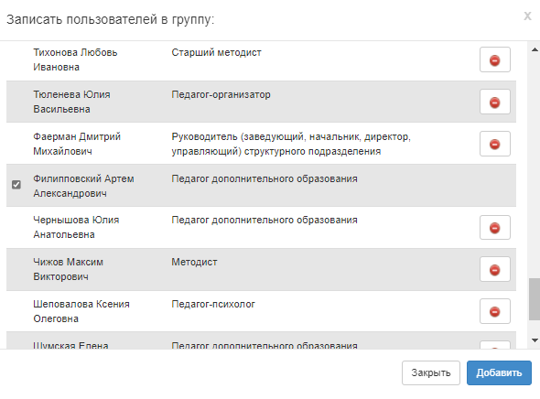

Slide 21
СПАСИБО ЗА ВНИМАНИЕ!

